Slide 1

共享停车位信息管理系统的设计与实现
指导老师：刘立嘉
报告人 ：底云飞

Slide 2
目录
01
背景与意义
02
系统架构
03
角色及功能
04
重点难点
05
进度安排

Slide 3
第一部分
背景与意义

Slide 4
01 | 课题背景
“停车难”“问题
随着我国城市化进程加快以及机动车数量的剧增，停车难问题愈加突出。路内停车虽然能一定程度上缓解停车位不足的问题，但却严重影响道路的通行能力。我国许多停车矛盾非常突出的大城市，如北京、上海、宁波、杭州等都纷纷尝试居住区错时停车方式，但是这种方式效果并不太好。
居住区停车位类型为共享提供条件
我国的居住区停车位主要有以下几种类型：第一种是早期的开放型居住区，大多没有私家停车位，采用地上停车方式，居民停车位共用，但是存在许多私自安装车位锁情况。第二种有新建的开放型居住区，一般配建有地下停车场，采取出售或出租形式，物业公司统一负责对停车位管理。第三种是封闭型居住区，地上、地下停车位大多是出租或出售，一般也是由物业公司统一管理。以上三种类型居住区停车位类型都存在可供共享的停车位。

Slide 5
01 | 课题意义
课题意义
增加收入
减少支出
提高利用率
由用户提供共享改为物业提供共享，增加停车人数，可以提高物业的停车位收入。
由于业主购买的是分时共享的停车位，所以相比于购买全天的会减少购买停车位的支出。
原来的停车位空闲时间较多，业主分时购买，分时停车，能够提高停车位的利用率。

Slide 6
第二部分
系统架构

Slide 7
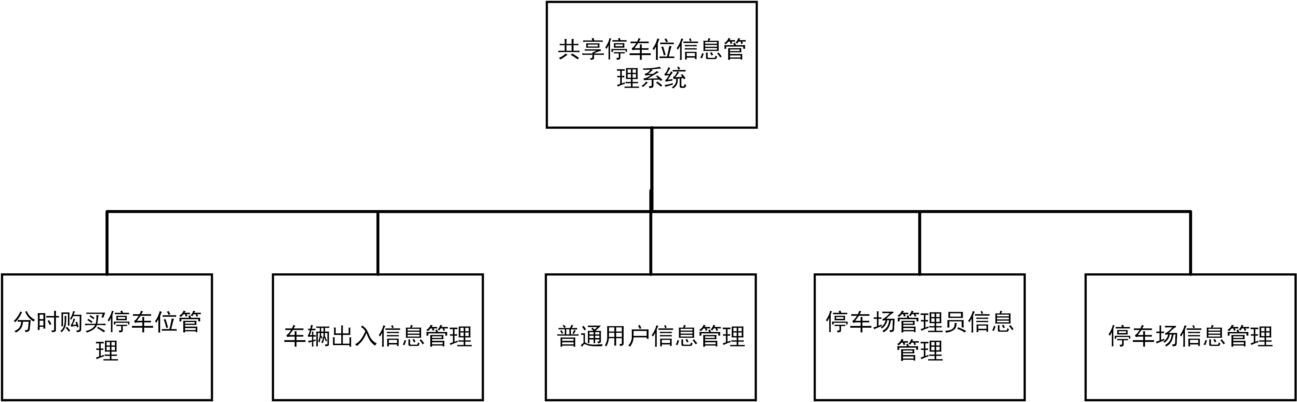
02 | 系统架构

Slide 8
第三部分
角色及功能

Slide 9
03 | 角色及功能
系统管理员
停车场信息管理
停车场管理员信息管理
停车场管理员
车辆出入信息管理
分时购买信息管理
普通用户信息管理
普通用户
查看可共享停车位
查看可购买停车位

Slide 10
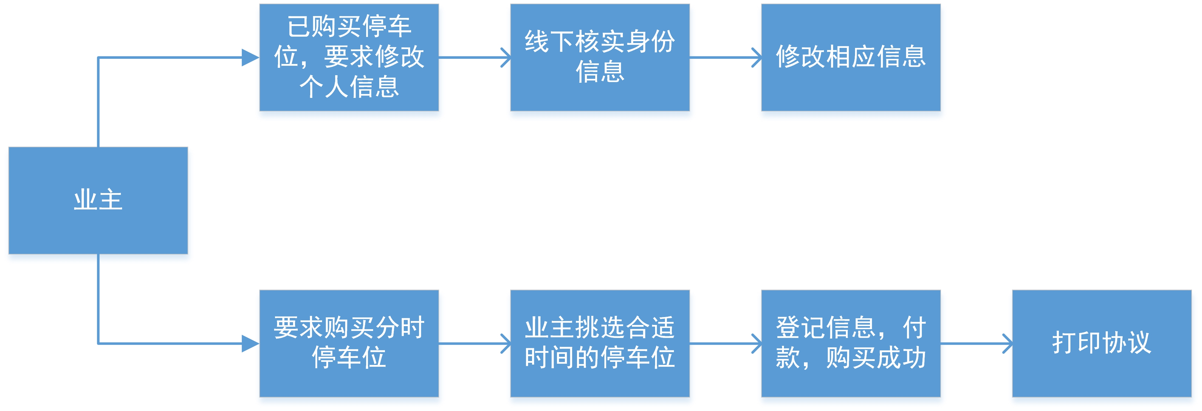
03 | 角色及功能
1.购买流程

Slide 11
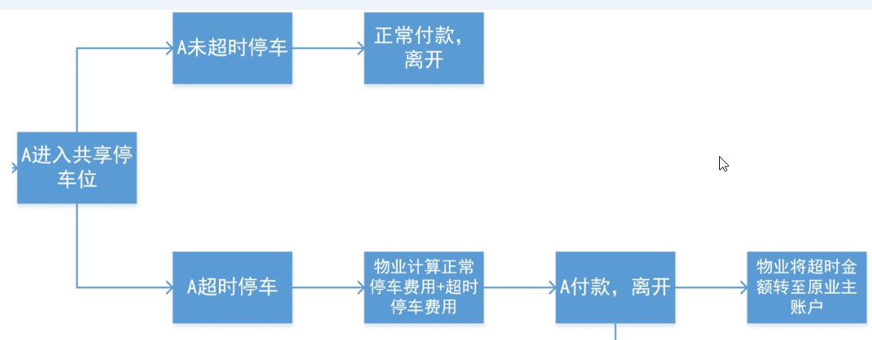
03 | 角色及功能
2.使用共享停车位流程

Slide 12
第四部分
重点难点

Slide 13
04 | 重点难点
1.重点：业主分时购买
据统计，小区业主购买的停车位80%的时间处于闲置状态，所以通过让业主“分时购买”停车位，首先可以减少业主的购买停车位费用，另外还没有被购买的车位可以作为共享车位进行出租，还可以增加物业的停车收入，也提高了停车位的利用率。
2.难点：“超时停车”问题
在北京，天津，广州等已开展共享停车位的的城市中，提供共享的用户遭遇过对方“超时停车”问题，当截至共享时间时，对方并没有离开，导致自己的车无法停入停车位，这是让用户很头疼的一个问题，所以这是此系统需要解决的一个难点问题。

Slide 14
04 | 难点解决
2. 解决“超时停车”问题
解决“超时停车”问题可以采用提高超时罚款的方式来解决。当共享车主离开时，系统会检测共享车主是否超时停车，检测出超时之后，采用提高五倍停车金额的方式来使原车主获得补偿，这样原车主在没有停车位，去别处停车时，也可以适当抵消停车费用。

Slide 15
第五部分
进度安排

Slide 16
05 | 进度安排
第 1 周—第 2 周 系统调研，撰写开题报告,熟悉开发流程；
第 3 周—第 4 周 开发初级界面；
第 5 周—第8周 开发客户端和服务器端代码；
第 9 周—第12周 攻关算法等技术难点；
第13周—第14周 完成代码的编写，实现软件全部功能；
第15周—第16周 设计测试用例，对软件进行测试，撰写论文，毕业答辩。

Slide 17
恳请各位老师评判指导
指导老师：刘立嘉
报告人 ：底云飞

